Slide 1
姿勢偵測
409416541 周騏軍
409411039 鄧佳朋 409410197 劉柏辰
409416160 鐘金文 409415071 丁麗璠

Slide 2
研究動機
疫情
懶惰
生活型態改變，害怕接觸人群。
人之常情，距離就是問題。
自由
輿論
不受地點限制，隨時都能開始。
新手害怕被指指點點。

Slide 3
TABLE OF CONTENT
01
02
03
04
基本設定
選擇運動
手勢對應的關節點
五種運動 三種級別
選擇看影片
選擇離開
五種運動的範例
倒數三秒後結束程式

Slide 4
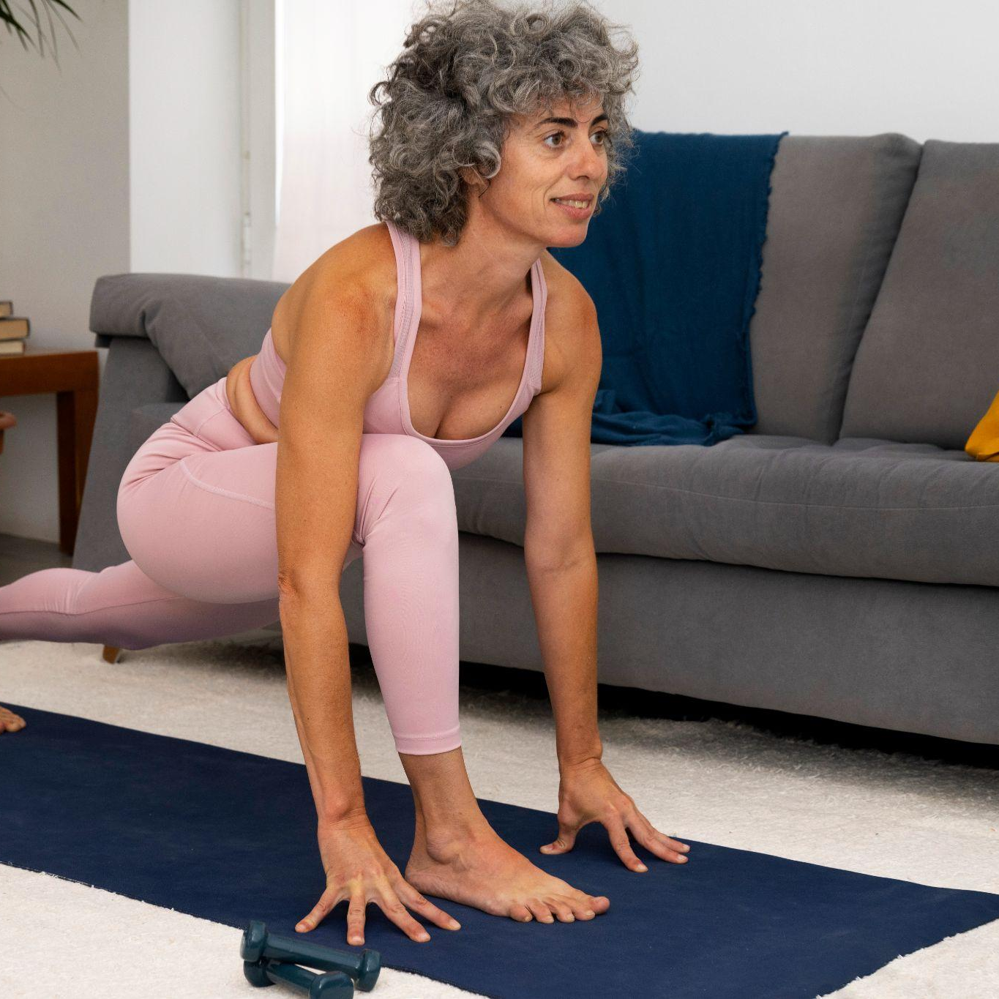
基本設定

Slide 5

手部關節對應編號
我們利用手勢來判斷使用者現在想做什麼運動

Slide 6
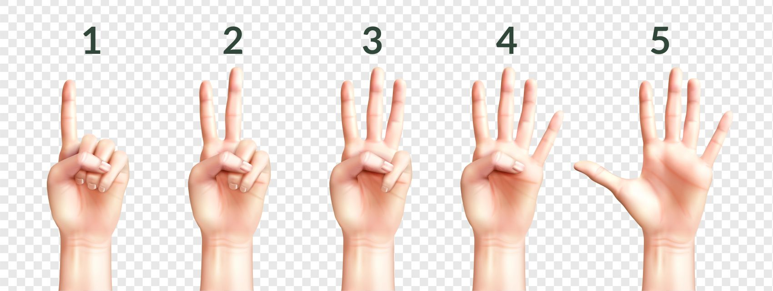
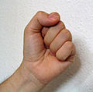
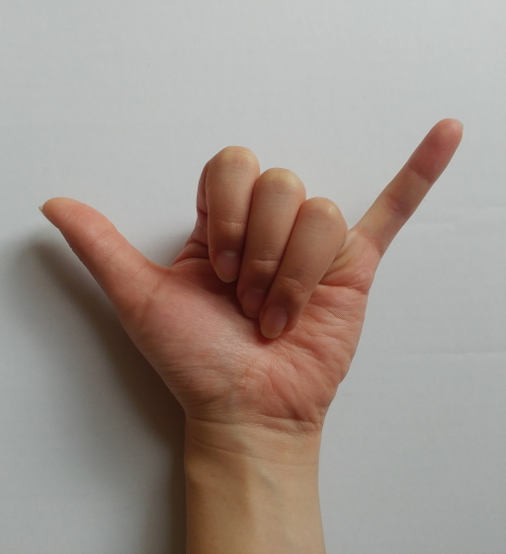
手指比法
可以從數字1判斷到數字5，分別代表不同動作，
若手機有偵測到數字，即會在右下方顯示，
此時比零確認就能繼續下去，數字6是離開。
0
6

Slide 7

身體部位關節對應編號
主要核心所在，以這個為基礎去辨識使用者是否達標

Slide 8
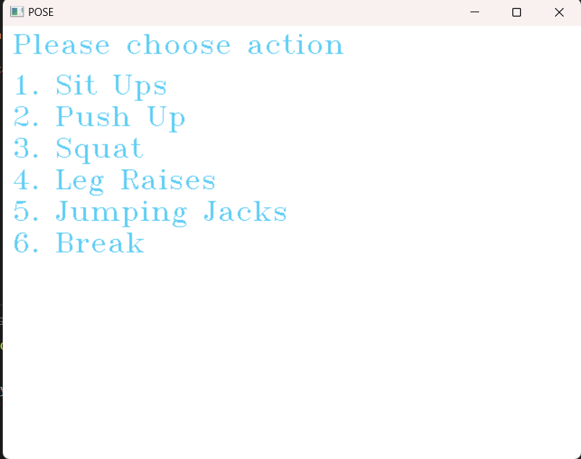
主要選單
一開始開啟程式就會直接呈現六種選擇，使用者可以自行選擇想要完成的動作，當然也可以選擇直接退出。

Slide 9
五個動作

Slide 10
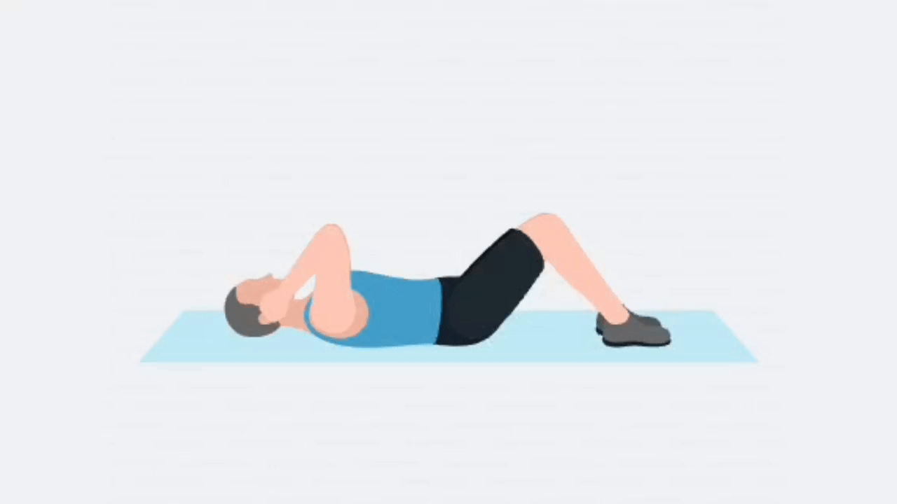
運動1- 仰臥起坐

Slide 11
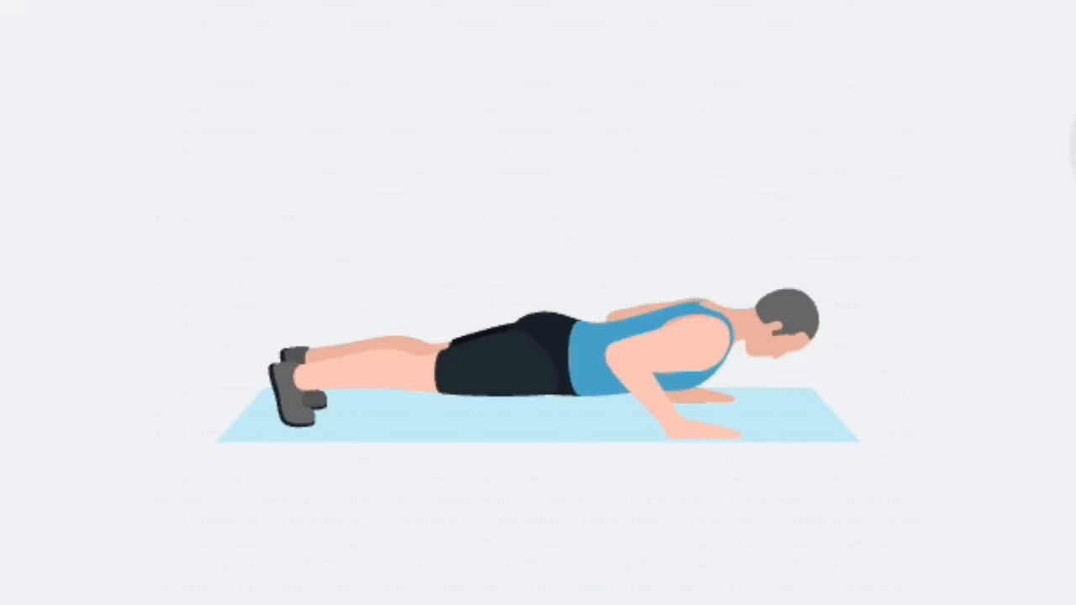
運動2- 伏地挺身

Slide 12
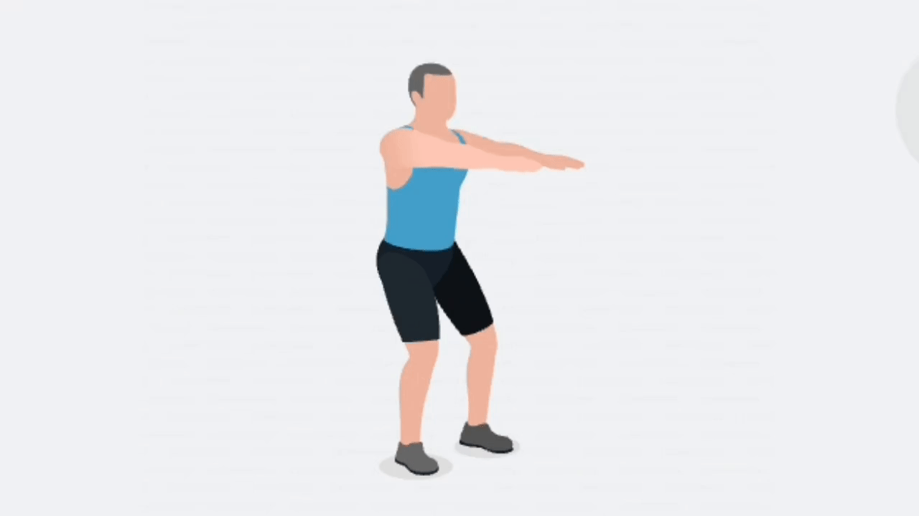
運動3- 深蹲

Slide 13
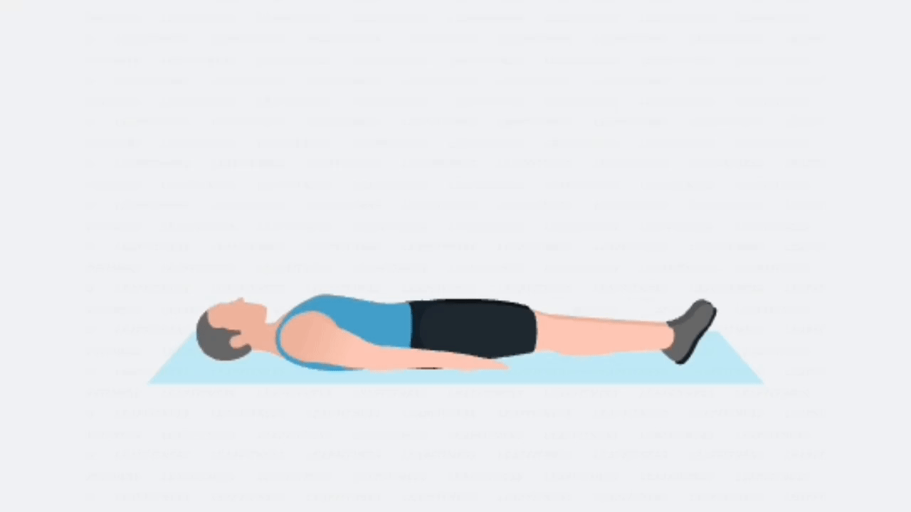
運動4- 仰臥舉腿

Slide 14
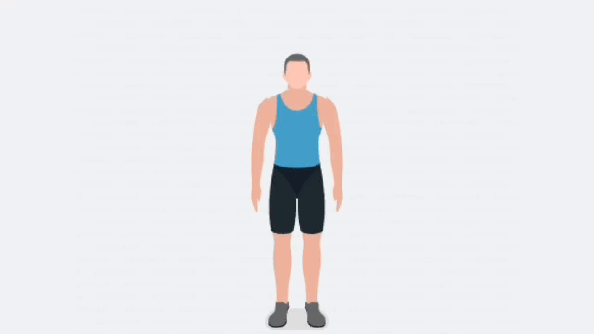
運動5- 開合跳

Slide 15
選擇看範例

Slide 16
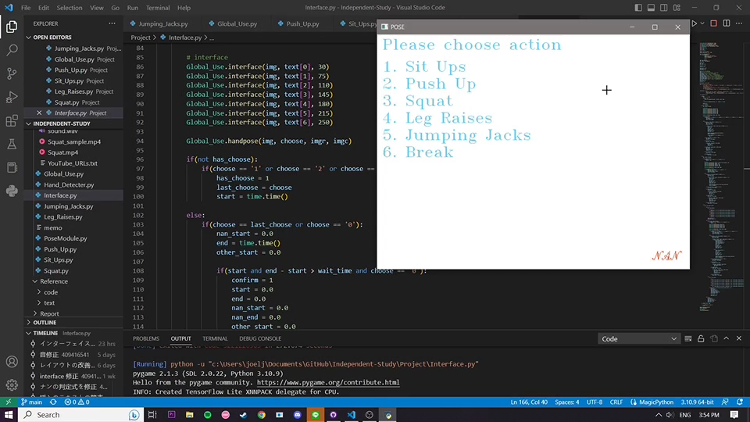

Slide 17
選擇運動

Slide 18
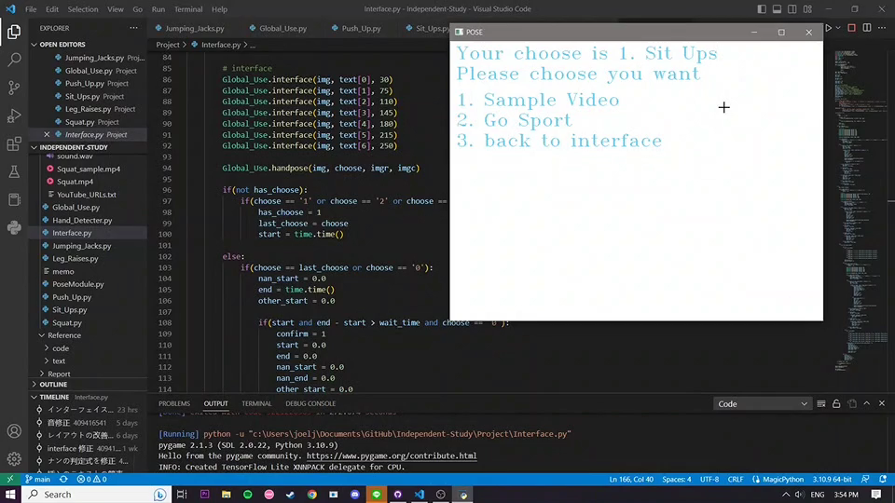

Slide 19
選擇離開

Slide 20



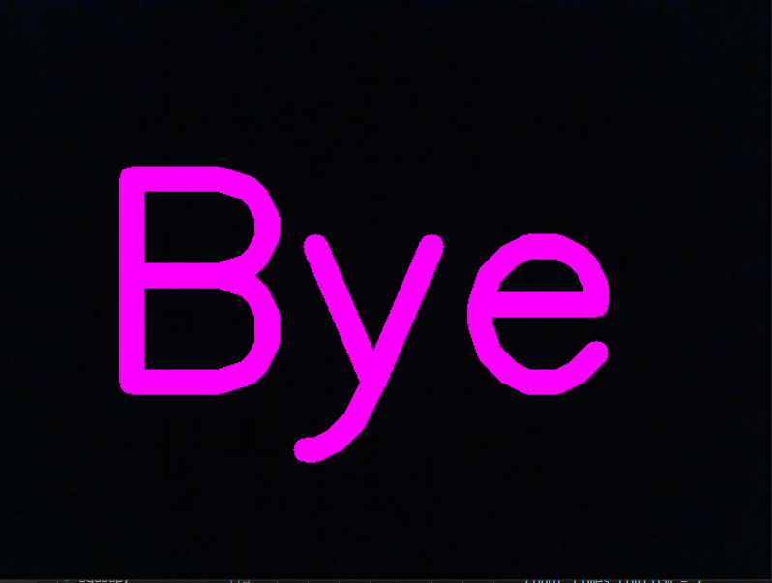
離開倒數

Slide 21
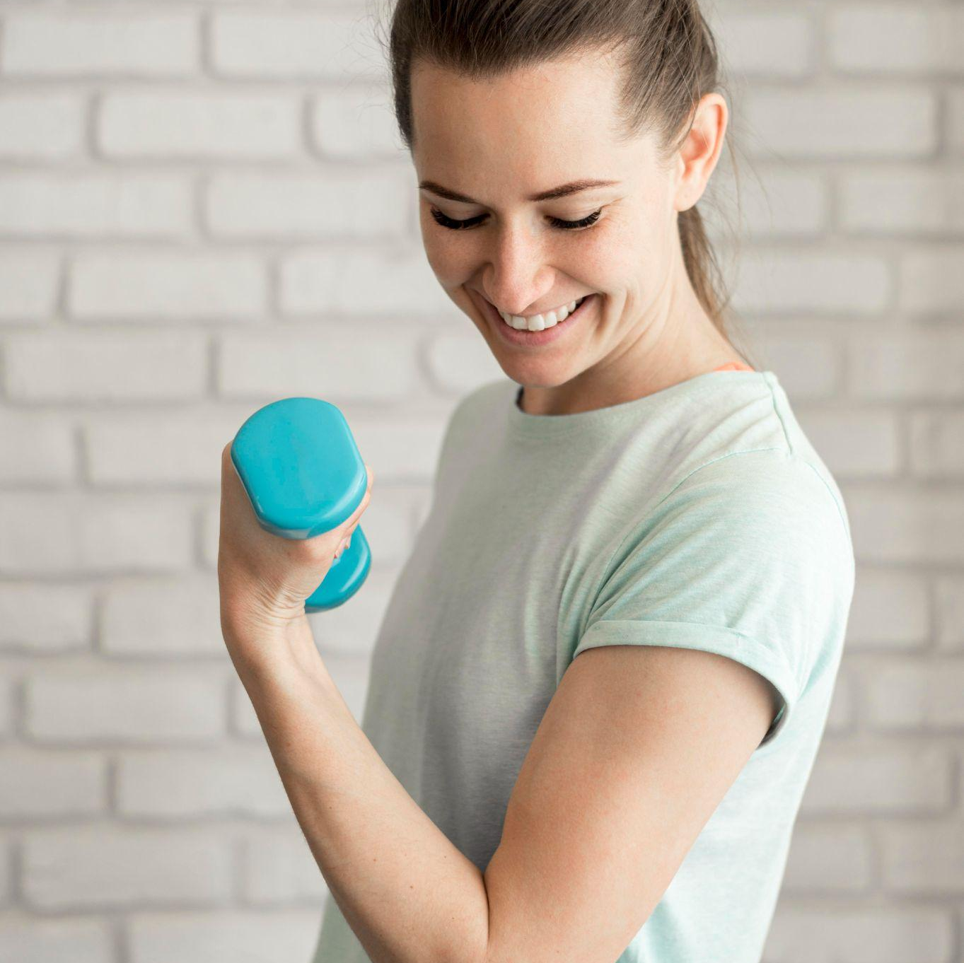
THANKS!
409416541 周騏軍
409411039 鄧佳朋 409410197 劉柏辰
409416160 鐘金文 409415071 丁麗璠
小組名稱：姿勢偵測

Slide 22
小組分工
409416541 周騏軍 | 使用者介面(含手勢辨識、介面切換、顯示範例影片及讀取運動姿勢影像等) 讀取及計算使用者全身各關節角度 仰臥起坐、深蹲及伏地挺身之判斷 嵌入在影像上的東西(如次數、進度條等) 音效(有人聲的部分) 五個運動姿勢準確度判斷之改善
409410197 劉柏辰 | 抬腿、深蹲、仰臥、伏地挺身過程的程式碼與正確度 五個動作的實際測試並嘗試修正程式碼之錯誤 協助找尋使用者介面及讀取角度之BUG 完成PPT
409411039 鄧佳朋 | 抬腿、深蹲、仰臥、伏地挺身過程的程式碼與正確度 協助拍攝影片和之前幫忙PPT
409416160 鐘金文 | 開合跳過程的程式碼與正確度 協助拍攝影片
409415071 丁麗璠 | 開合跳過程的程式碼與正確度 協助拍攝影片

